Slide 1

Now … Let’s Talk About …
诚挚引导 · 睿智到老
山不辞土，故能成其高；海不辞水，故能成其深！

Slide 2


51单片机知识分享
KNOWLEDGE SHARING
GND工作室---HokyGUAN

Slide 3
章节目录
Sections Menu
0X00
Led_project
0X05
Timer_project
0X01
Key_project
0X06
Single_dht11_project
0X02
Key_irq_project
0X07
I2c_oled_project
0X03
Pwm_project
0X08
Spi_w25qxx_project
0X04
Usart_project
0X09
Iwdg_project

Slide 4
0X00
Led_project

Slide 5
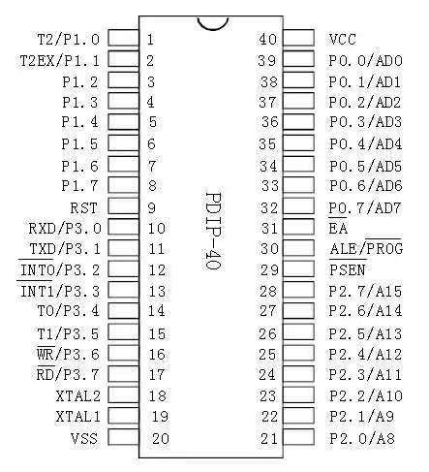
51单片机引脚介绍
RST
复位输入
XTAL1
振荡器反相放大器的输入端
RXD
串行输入
XTAL2
振荡器反相放大器的输出端
TXD
串行输出
EA
访问外部程序存储器控制信号
INT
外部中断
ALE/PROG
地址锁存控制
T0/1
定时器外部输入
PSEN
外部程序存储器选通
WR/RD
外部数据存储器读写选通

Slide 6
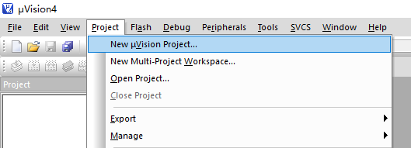
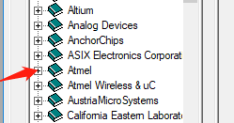

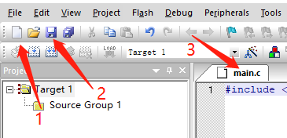
使用Keil创建工程
第一步：Project -> New uVision Project，养成好的习惯，把工程文件放进自己命名好的文件夹里，为了便于管理。
第二步，选择芯片：Atmel -> AT89C52。
第三步，新建空白页，编写main程序，保存为main.c。

Slide 7
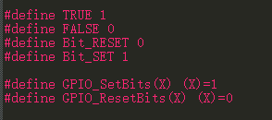
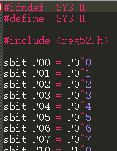
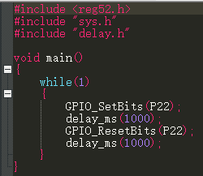
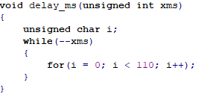
实验：闪烁LED核心代码

Slide 8
实验：闪烁LED核心代码分析
关于头文件与宏，一般用stc89c52芯片，都会使用”#include <reg52.h>”，其中#include + .h文件就是添加.h文件的格式，本项目都携带一个”sys.h”，其内部主要是宏定义以及sbit定义。宏定义需要使用#define，像sys.h中的#define GPIO_SetBits(X) (X)=1，宏定义不参与编译，而是在预处理的时候进行替换，即（X）=1替代GPIO_SetBits(X)。
sbit是定义特殊功能寄存器的位变量，更像是类型定义。其用法相当于“取别名”，在sys.h代码上“sbit P00 = P0^0;”的意思是用P00或者方便你自己的编程的别名代替P0^0，为了能让C编译器知道你的想法，所以前面加上sbit。
要了解51的延时函数，首先必须要了解时钟周期、机器周期与晶振频率，它们的关系是“一个机器周期=12*一个时钟周期=12*（1/晶振频率）us”，而51单片机执行一条语句为1，2，4个机器周期不等，具体要根据语句长度决定。其中调用函数时首先执行2us的LCALL指令，亦即“进入函数”；同样最后会执行一条2us的RET指令，亦即“出函数”。由于本开发板中51使用的是11.0592M的晶振，所以代码中“delay_ms”函数内部使用for循环110次，值得注意的是，这种延时只是粗约计算，精度不够，不能满足高精度延时的需求。需要高精度的情况，就需要用到定时器，这个以后我会娓娓道来。

Slide 9
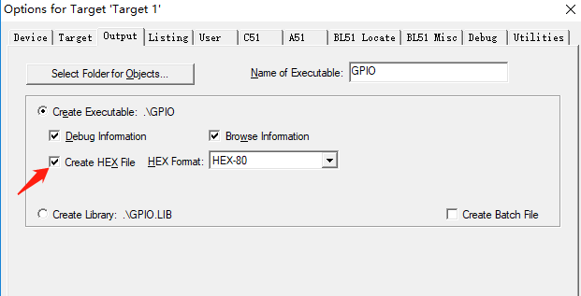
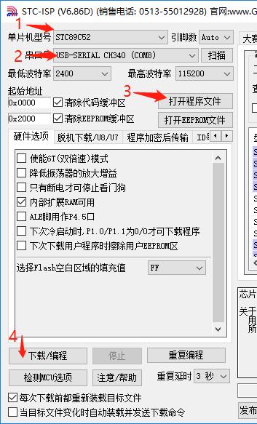
HEX烧写
首先，编写好代码后，需要让Keil-uV4编译器输出HEX文件。
具体步骤：Target Options -> Output -> ✔Create HEX File，此时你的工程文件内就会有一个HEX文件待用。
第二步，安装串口驱动（CH340），用usb连接开发板与电脑。
第三步，打开stc-isp烧写工具，1.选择单片机型号，2.选择串口（需要安装驱动），3.打开程序文件（选择HEX文件），4.下载/编程，最后一步，复位开发板，烧写成功！

Slide 10
分享结束谢谢
KNOWLEDGE SHARING
GND工作室---HokyGUAN

